Slide 1

Публичный доклад
«Педагогический дизайн актуального образования в лицее»
0тчет о работе за 2022-2023 уч.год

Slide 2
Научить человека быть счастливым — нельзя, но воспитать его так,
чтобы он был счастливым, можно.
А. С. Макаренко. Лекции о воспитании детей

Slide 3
Начальная школа
Мониторинг ВПР в 4-х классах
 |  | Русский язык | Математика | Окружающий мир
 | Всего | 90 | 90 | 90
 | Писали | 89 | 90 | 90
 | 5 | 15 | 49 | 23
 | 4 | 43 | 35 | 56
 | 3 | 31 | 6 | 11
 | 2 | 1 | - | -
 | «н/а» | - | - | -
 | успеваемость | 98% | 100% | 100%
 | Качество | 65% | 93% | 87%
 | Средняя оценка | 3.80 | 4.46 | 4.13
 | Средний балл | 26,2 | 14,6 | 22,7
 | Максимальный балл | 38 | 20 | 32

Slide 4
Начальная школа
Результаты ВПР средняя оценка

Slide 5
Начальная школа
Результаты ВПР средняя оценка

Slide 6


Модель введения обновленных ФГОС и ФООП
Введение ФГОС НОО, ООО, СОО
Класс | 1 | 2 | 3 | 4 | 5 | 6 | 7 | 8 | 9 | 10 | 11
2022-2023 уч. год
2023-2024 уч. год
2024-2025 уч. год
Обязательное введение ФГОС
Введение ФГОС по мере готовности
Обучение в соответствии с ФГОС СОО
Введение ФООП НОО, ООО, СОО
Класс | 1 | 2 | 3 | 4 | 5 | 6 | 7 | 8 | 9 | 10 | 11
2023-2024 уч. год
Обязательное введение ФООП
Важно! 11 класс: учебный план не меняется в 2023-2024 учебном году

Slide 7

Федеральный календарный учебный график
Учебный год в образовательной
организации начинается 1 сентября,
заканчивается 26 мая
Для 11 классов окончание учебного года определяется ежегодно в соответствии с
расписанием ГИА
ПРОДОЛЖИТЕЛЬНОСТЬ УЧЕБНОГО ГОДА
10-11 классы - 34 недели
I четверть – 8 учебных недель;
II четверть – 8 учебных недель;
III четверть – 10 учебных недель;
IV четверть – 8 учебных недель
Продолжительность каникул составляет:
по окончании I, II, III четвертей – не менее 7 календарных дней, общее количество – 30 календарных дней;
по окончании учебного года (летние каникулы) – не менее 8 недель.

Slide 8


Реализация мероприятий. Классификация затруднений школьников по результатам оценочных процедур различного уровня.
Читательская Грамотность:
Трудность с пониманием текстов, не похожих на учебные: тех, где информации больше, чем нужно для решения задачи, и текстов «повседневности» (инструкция, объявление, чаты, форумы, страницы сайтов и проч.), сложных противоречивых текстов современности.
Трудность с чтением и пониманием множественных текстов, при чтении которых необходимо обобщать и интерпретировать информацию из нескольких отличающихся источников.
Математическая Грамотность:
Трудность с умением анализировать, делать выводы, применять знания в конкретной ситуации.
Затруднения при аргументации своей точки зрения по какому-либо вопросу.
Затруднения с вычислительными операциями при формулировке проблем на математическом языке.
Затруднения при выполнении логических операций, в понимании формулировок заданий.
Недостаточность навыков применения полученных знаний в реальных ситуациях при решении практических задач.
Естественнонаучная Грамотность:
Трудность с выделением существенной информации, аргументов и доказательств из различных источников.
Затруднения в применении соответствующих естественнонаучных знаний для объяснения явления.
Трудности при решении задач в использовании своего жизненного опыта.

Slide 9


Slide 10
Уровень основного общего образования.
На уровне основного общего образования обучалось 16 классов, окончило учебный год 424 человек, из них: отличников – 26, ударников – 206, троечников – 189, неуспевающих – 3 человека
Успеваемость – 99,3%, качество – 54,7%.

Slide 13
Сравнительная таблица качества по 5 – 9 классам за 3 года 2021 – 2023г.
классы | 2020 – 2021г. | 2021 – 2022г. | 2022 - 2023 | Динамика роста/снижен. | Уровень качества
5а | 78,6% | 69% | 75% | + 6 | высокий
5б | 53,6% | 66,3% | 53,6% | - 12,7 | средний
5в | 63,3% | 72,4% | 64,5% | - 7,9 | средний
6а | 88,9% | 86,2% | 57,1% | - 29,1 резкое снижение | средний
6б | 67,9% | 66,7% | 31% | - 35,7 очень резкое снижение | очень низкий
6в | 73,3% | 55,6% | 52% | - 3,6 | средний
7а | 78,6% | 64,3% | 83,3% | + 19% значительное повышение | высокий
7б | 63% | 63% | 66,7% | + 3,7% | средний
7в | 73,3% | 64,3% | 46,4% | - 17,9% резкое снижение | низкий
8а | 60% | 48,1% | 42,3% | - 5,8 | низкий
8б | 57,7% | 34,8% | 27,3% | - 7,5 | очень низкий
8в | 65,4% | 57,1% | 42,9% | - 14,2 | низкий
8с | 63,6% | 59% | 56,5% | - 2,5 | средний
9а | 75% | 72,7% | 64% | - 8,7 | средний
9б | 74% | 60% | 56% | - 4 | средний
9в | 54,2% | 34,6% | 50% | +15,4 | средний

Slide 14
Уровень среднего общего образования.
На уровне среднего общего образования обучалось 4 класса: 10а и 11а естественно – научного профиля и 10б и 11б социально-экономического профиля. Окончило учебный год 105 человек, из них: отличников – 11, ударников – 36, троечников – 57, неуспевающий - 1. Успеваемость – 99%, качество – 44,8%.

Slide 17
Итоги государственной итоговой аттестации – 2023 в МБОУ «Лицей №5»

Slide 18


2 стобалльника
Солосина Полина 11 б- обществознание
( учит.Рисположенская О.В.)
Симакова Софья 11 б ( учит.Марценюк О.С.- русский язык)

Slide 19
Всего окончило 11 класс 47 человек. 5 выпускникам (10,6%) были вручены аттестаты о среднем общем образовании с отличием и медали РФ:
Гильмановой Сабине Рамилевне
Зайниевой Малике Маратовне
Симаковой Софье Алексеевне
Солосиной Полине Андреевне
Уварову Владимиру Дмитриевичу

Slide 20
Результаты ЕГЭ у медалистов.
Ф.И. медалиста | Про филь | Русс. язык | Математ. (база) | химия | Англ.язык | Обще ствоз | Исто рия | Математика профиль
Гильманова С. | ЕН | 95 |  | 86 |  |  |  | 76
Зайниева М. | СЭ | 95 |  |  | 94 |  |  | 74
Симакова С. | СЭ | 100 | 5 |  |  | 90 | 95
Общ Сум- Ма баллов
257
263
290
198
242
Солосина П. | СЭ | 93 | 5 |  |  | 100
Уваров В. | СЭ | 85 |  |  |  | 83 |  | 74
Всего по лицею №5 100 баллов получили 2 человека.
90 баллов и выше набрали тоже медалисты по русскому языку, истории, обществознанию,
английскому языку.

Slide 21
Динамика выбора предметов в 2021 – 2023гг. , в том числе, в соответствии с профилем обучения.
предмет | 2021г. | 2022г. | 2023г.
обществознание | 60,6% | 68% | 68% (без измен.)
физика | 42% | 17% | 26,3% (+ 9,3%)
химия | 36.8% | 42% | 36,8% (-5,2)
Математика профиль | 54% | 51% | 53,2% (+2,2)
биология | 23% | 31% | 36,8% (+5,8)
география | 0 | 2%) | 2%
история | 11,5% | 16,3% | 19% (+2,7)
английский | 21,1% | 6,1% | 17% (+10,9)
информатика | 9,6%) | 20,4% | 21,3% (+0,9)
литература | 7,6% | 6,1 % | 4,2% (-1,9)

Slide 22
Количество выбираемых предметов (чел / %) в 2021 – 2023гг.:
Количество предметов | 2021г. | 2022г. | 2023г.
один предмет | 19,2% | 47% | 49%
два предмета | 59,6% | 47% | 40,4%
три предмета | 19,2% | 4% | 4,2%
четыре предмета | 0 | 0 | 0
Не сдают по выбору |  |  | 6,4%

Slide 23
Средний балл ЕГЭ по лицею №5 в 2021 – 2023гг.
 | Мат. | Рус. | Физ. | Хим. | биол | Ист. | Общ. | геог | Лит. | Инф. | англ
2021 | 53,1 | 68,4 | 56,4 | 76 | 51,3 | 49,3 | 66,7 | - | 52,5 | 52,6 | 66
2022 | 50,2 | 62,9 | 55,2 | 60 | 58,8 | 53,5 | 60,6 | 50 | 64,7 | 51 | 40,7
2023 | 55,3 (+5,1) | 68,7 (+5,8) 1 – 100 баллов | 47,8 (-7,4) | 64,8 (+4,8) | 53,1 (-5,7) | 57,4 (+3,9) | 57,7 (-2,9) 1 – 100 баллов | 37 (-13) | 61 (-3,7) | 49,9 (-1,1) | 68,2 (+27,5)

Slide 24
ГИА в форме ОГЭ - уровень основного общего образования.
Уровень основного общего образования окончило 74 человека.
Аттестат с отличием получили 8 человек (10,8%)

Slide 25
Подтвердили годовую оценку по русскому языку по 9 классам 37 чел. (50%), улучшили результат на 1 балл – 24 человека (32,4%).
Улучшили результат на 2 балла , т.е. за год имели «3», а экзамен сдали на «5» - 2 чел. (2,7%)
Сдали на 1 балл ниже годового результата 9 чел. (12%) – в основном из 9в класса.
В целом, подтвердили годовую оценку по русскому языку 50%, что на 5,4% выше, чем в 2022г.)

Slide 26
Качественный показатель сдачи ОГЭ в 2021 – 2023 г.
Качество сданных экзаменов | Русский язык | Математика | Обществознание | История | Английский язык | химия | биология | Физика | Информатика | География | Литера тура
2021 | 76,8% | 66% | Экзамены по выбору не сдавали
2022 | 84,7 (+7,9) | 86,1 (+20,1) | 72,2% | 0 % | 77,8 | 93,5% | 93 | 89 | 52 | 100% | 80%
2023 | 71,6 (-13,1) | 89,2 (+3,1) | 83,3 (+11,1) | 100 | 100 (+22,2) | 100 (+6,5) | 88,9 (- 4,1) | 63,6 (- 25,4) | 63,6 (+11) | 58,3 (-41,7) | 100 (+20)

Slide 27
Средняя оценка по предметам за 2021 – 2023г.
учебный год | Русский язык | Математика | Обществознание | История | Английский язык | химия | биология | Физика | Информатика | География | Литера тура
2021 | 4,2 | 4,2 | Экзамены по выбору не сдавали
2022 | 4,4 | 4 | 3,8 | 3 | 4,3 | 4,6 | 4,3 | 3,9 | 3,7 | 4,6 | 4,2
2023 | 4,2 (-0,2) | 4,1 (+0,1) | 4,1 (+0,3) | 4,7 (+1,7) | 4,7 (+0,4) | 4,9 (+0,3) | 4,5 (+0,2) | 3,7 (-0,2) | 3,9 (+0,2) | 3,9 (-0,7) | 4,6 (+0,4)
2023 по РТ |  |  | 3,74 |  | 4,54 | 4,57 |  |  |  |  | 4,48

Slide 28
Сравнительный анализ промежуточной аттестации обучающихся и результатов ОГЭ в 2023г.
Предметы | Кол-во сдавших | Годовое качество сдававших | Качество ОГЭ | +/- | Подтвер дили оц | Выше Год. | Ниже год.
русский язык | 74 | 73% | 71,6% | -1,4 | 50% | 32,4% | 12%
математика | 74 | Алгебра-75,7 Геометрия-73 | 89,2% | +14,8 | 54% | 17,6% | 13,5%
обществознание | 48 (65%) | 87,5% | 83,3% | - 4,2% | 56,2% | 10,4 | 31,2%
химия | 20 (27%) | 100% | 100% | Без измен. | 60% | 35% | 5%
информатика | 22 (47%) | 95,4% | 66,7 | - 28,7 | 50% | 0 | 50%
биология | 18 (24,3%) | 88,9% | 88,9% | Без изм. | 72,2% | 22,2% | 5,5%
география | 12 (16,2%) | 100% | 58,3% | - 41,7% | 41,7% | 0 | 58,3%
физика | 11 (15%) | 100% | 63,6% | - 33,3% | 36,4% | 0 | 63,6%
английский | 7 (9,4%) | 100% | 100% | Без изм. | 57,1% | 28,6% | 14,3%
литература | 7 (9,4%) | 85,7% | 100% | +14,3% | 57,1% | 28,6% | 14,3%
история | 3 (4%) | 100% | 100% | Без изм. | 66,7% | 0 | 33,3%

Slide 29
Выводы по участию в ГИА – 2023г.
Результаты участия выпускников МБОУ «Лицей №5» в государственной итоговой аттестации позволяют сделать вывод о том, что система подготовки, организации и проведения ГИА в форме ОГЭ, ЕГЭ, реализованная педагогическим коллективом лицея в течение учебного года, эффективна.
Следует отметить высокий уровень организации, качественную работу классных руководителей 9, 11 классов Игошиной Ю.А., Ромашиной Н.В., Панибратовой Ю.Ф., Вельдер Э.А., Ахметзянова И.З. Все делали своевременно и качественно! Молодцы!!!
Результаты ГИА определили то предметное поле, которое требует решения в течение 2023 –2024г.:
1.Сохранить систему подготовки к ГИА через консультпункты для желающих обучающихся, но в большей мере делать акцент на руководство учителями по самостоятельной работе учеников на сайте ФИПИ, на видеоконсультациях разработчков КИМов и репетиционные и пробные экзамены.
2.Активизировать самостоятельную работу школьников на сайте ФИПИ по подготовке к ОГЭ, ЕГЭ.
3.Планомерная работа учителей-предметников и классных руководителей выпускных классов с обучающимися и родителями по выбору предметов.

Slide 30
Задачи по решению проблем подготовки, организации и проведения ГИА в 2023 – 2024г.:
провести анализ результатов участия учащихся 11 классов лицея №5 на расширенном заседании педагогического Совета в августе 2023г. отв. зам. директора по учебной работе Рисположенская О.В.;
разработать дорожную карту по подготовке, организации и проведению ГИА в 2023 - 2024г. в течение сентября 2023г., отв. зам директора по учебной работе Рисположенская О.В.;
учителям – предметникам систематически работать с Навигатором подготовки на сайте ФИП;
внедрить в педагогическую практику использование контрольно-измерительных материалов с учетом форм оценки образовательных достижений учащихся: 1 раз в четверть, отв. учителя – предметники;
провести корректировку тематического планирования, рабочих программ в части повторения пройденного материала в зависимости от уровня усвоения изученного материала в марте 2024г., отв. учителя – предметники;
обеспечить информационную поддержку проведения ГИА 2024г., тем более, что Порядок проведения ЕГЭ, ОГЭ будет изменен.

Slide 31
Национальное образование
Родной (татарский) язык делится на 2 группы:
татарская группа – 3 (5)группы 33 ученика (53)
русская группа – 29 (28) групп 390 учеников (440)
Родной (русский) язык –
29 (28) групп 477 учеников ( 425)

Slide 32
Национальное образование
Количество учеников

Slide 33
Национальное образование
Классы с татарским языком воспитания
№ | Классы | Кол-во уч-ся | Направление, профиль | Классный руководитель | Кураторы
1 | 1б | 32 | Польский с татарским языком воспитания | Сафиуллина Л.И.
2 | 2а | 32 | Музыкальный с татарским языком воспитания | Шайхутдинова А.А.
3 | 2б | 31 | Польский с татарским языком воспитания | Сафиуллина Л.И.
4 | 3а | 29 | Музыкальный с татарским языком воспитания | Байкова А.А.
5 | 3б | 26 | Польский с татарским языком воспитания | Рыжкова Л.Т.
6 | 6а | 30 | Музыкальный с татарским языком воспитания | Давлетшина Г.А.
7 | 6б | 29 | Польский с татарским языком воспитания | Нургалеева А.З.
8 | 7а | 30 | Музыкальный с татарским языком воспитания | Саттарова Ч.Р.
9 | 7б | 26 | Польский с татарским языком воспитания | Закирова Г.Г.
10 | 8б | 23 | Польский с татарским языком воспитания | Шайдуллина Г.А.
11 | 8в | 28 | Польский с татарским языком воспитания | Камалиева Г.И.
12 | 9а | 25 | Музыкальный с татарским языком воспитания | Игошина Ю.А. | Тагирова Г.Г.
13 | 10а | 32 | Естественно - научный с татарским языком воспитания | Ашрафзянов А.И.
14 | 11б | 28 | Социально - экономический с татарским языком воспитания | Ахметзянов И.З.

Slide 34
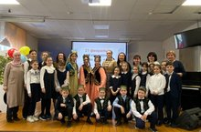
Национальное образование
Международный день родных языков в лицее.
21 февраля - международный день родных языков. В лицее прошло мероприятие, посвященное этому празднику. Ученики активно приняли участие: пели, танцевали, рассказывали стихи на разных языках.

Slide 35
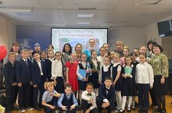
Национальное образование
Тукай живет и будет жить в наших сердцах.
В апреле в нашей школе отметили день рождения великого поэта татарского народа Габдуллы Тукая. В празднике приняли участие учащиеся 1-8 классов, читали стихи, рисовали рисунки, инсценировали сказки

Slide 36
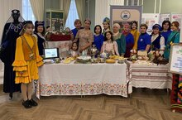
Национальное образование
Фестиваль родословной «Эхо веков в истории семьи – Тарихта без эзлебез».
Участвовала семья Ильясовых.

Slide 37

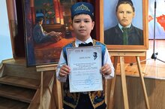
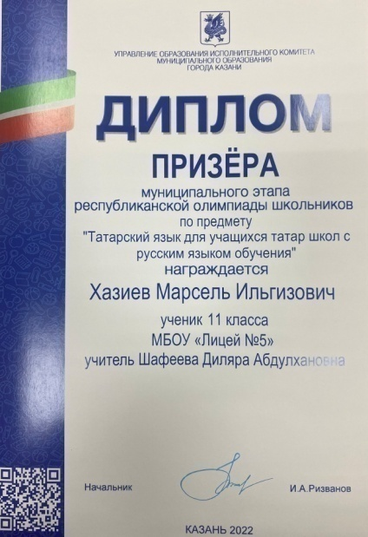
Национальное образование
Лауреат IV Всероссийского конкурса " Тукайга мәхәббәт илә... "
Ученик 3А класса Шаймарданов Раян
Призер муниципального этапа
республиканской олимпиады школьников
по предмету Татарский язык
ученик 11а класса Хазиев Марсель

Slide 38
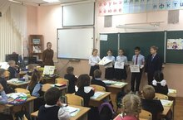
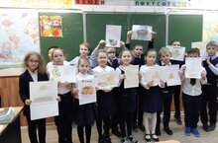
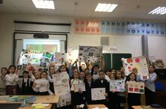
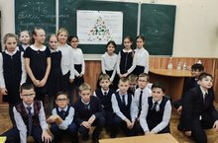
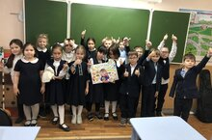
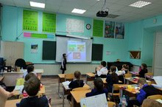
Питание
Детская конференция
«Правильное питание – залог здоровья»
В лицее прошла детская конференция по теме: «Правильное питание - залог здоровья». Ученики начальных классов активно участвовали на конференции, защищали свои проекты. В проектах были исследовательские работы.

Slide 39
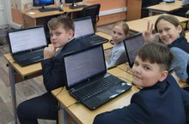
Питание
Социологическое исследование по качеству школьного питания
В целях проведения социологического исследования по выявлению удовлетворенности качеством школьного питания и вкусовых предпочтений обучающихся 1-4 классов Министерством просвещения Российский Федерации в период с 26 сентября 2022г по 26 октября 2022г. проводилось анкетирование обучающихся.
Анкетирование проводилось на сайте фцмпо.рф в сети Интернет в разделе «Социологическое исследования». Участвовали обучающиеся 2-4 классов

Slide 40
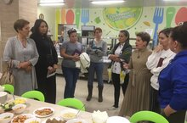
Питание
Родительский контроль
Школьный родительский комитет ознакомился с организацией питания в лицее. Родителям было предложено продегустировать блюда из меню школьного питания, познакомиться с персоналом столовой и системой работы с образовательной картой. Задача проведения такой конференции состоит в том, чтобы родители еще раз убедились, что у детей в школе есть много возможностей выбора блюд во время обеда, а также все питание, предоставляемое Департаментом – это прежде всего здоровое и правильное.

Slide 41
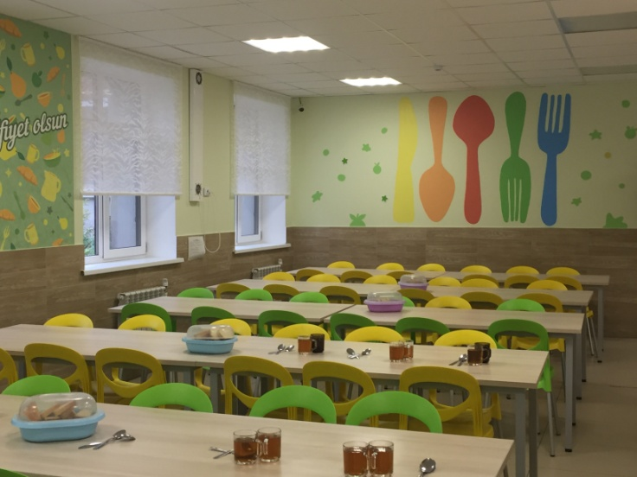
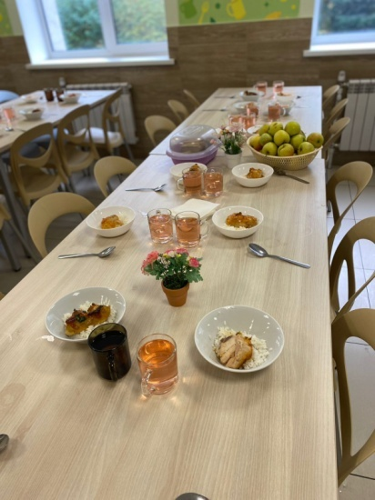
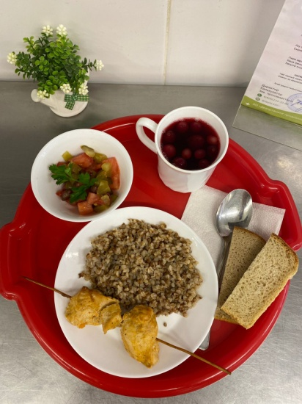
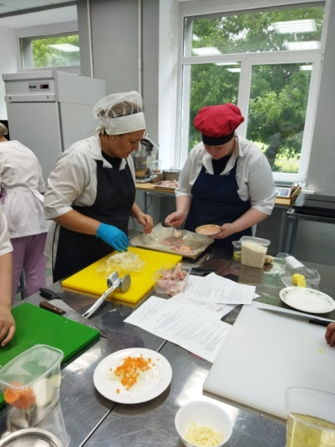
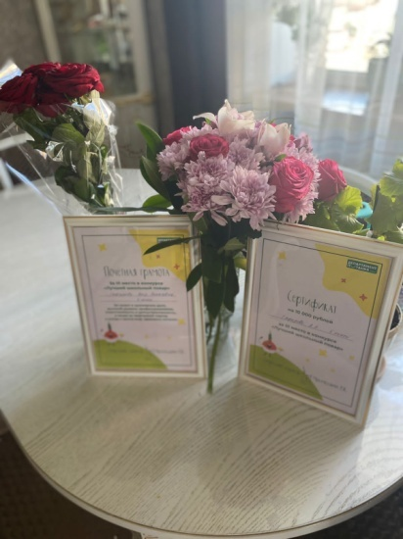
Питание
Республиканский этап Всероссийского конкурса
«Лучшая столовая школы»

Slide 42
Питание
Охват по комплексам (детодни)
Горячее питание – 84,6%
Буфет – 56%
Процент охвата питанием по старшеклассникам
без льготников и 8.0 руб.
( % к детодням без льготников) – 39,7%

Slide 43
Питание
Покупки по картам с 5 по 11 класс
№ п/п | Класс | Количество учеников в классе | Покупки по картам, (кол-во кроме льготников) | Льготники, (кол-во)
1 | 5а | 30 | 30 | 2
2 | 5б | 29 | 27 | 2
3 | 5в | 31 | 31 | 3
4 | 6а | 29 | 29 | 4
5 | 6б | 28 | 28 | 5
6 | 6в | 27 | 23 | 1
7 | 7а | 30 | 22 | 7
8 | 7б | 25 | 16 | 1
9 | 7в | 28 | 20 | 2
10 | 8а | 26 | 18 | 3
11 | 8б | 22 | 15 | 2
12 | 8в | 28 | 15 | 0
13 | 8с | 23 | 13 | 5
14 | 9а | 25 | 9 | 3
15 | 9б | 25 | 13 | 2
16 | 9в | 25 | 12 | 5
17 | 10а | 32 | 16 | 2
18 | 10б | 26 | 12 | 4
19 | 11а | 19 | 6 | 8
20 | 11б | 28 | 7 | 2
Всего | 900 | 536 | 362 | 63

Slide 44
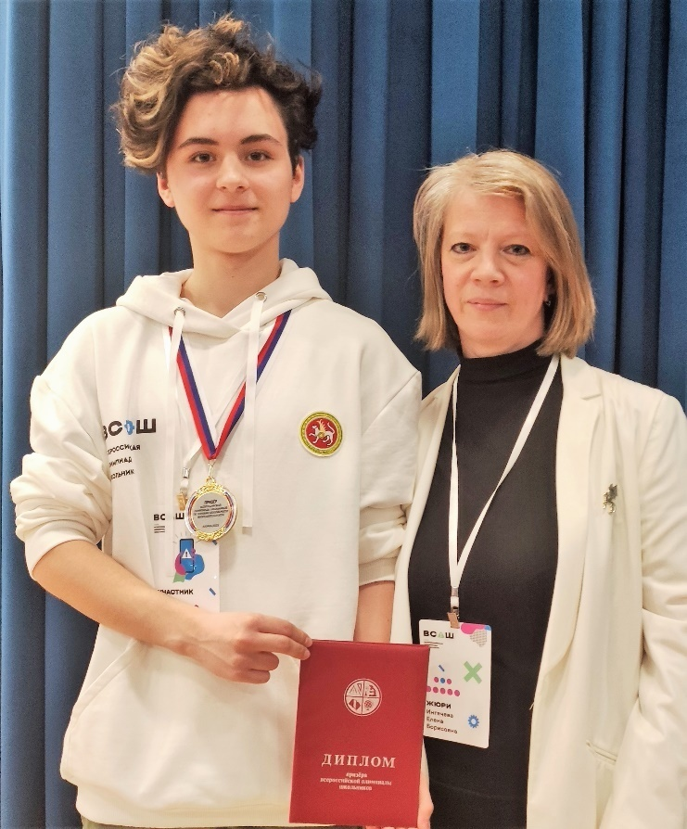
Олимпиады 2022-2023 учебный год.
Степанов Арсен – призёр заключительного этапа ВСОШ
Учитель: Ингачева Елена Борисовна

Slide 45
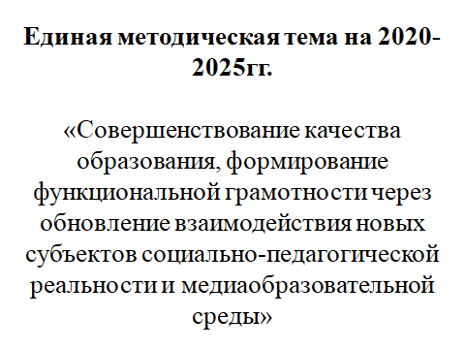

Slide 46
Тема на 2020-2021 | Тема на 2021-2022 | Тема на 2022-2023 | Тема на 2023 -2024 | Тема на 2024-2025
«Управление профессионально-личностным ростом педагога как одно из основных условий обеспечения качества образования в условиях реализации ФГОС и нового профессионального стандарта педагога» | «Персонализация образовательного процесса в условиях цифровой трансформации общества и турбулентного мира» | «Повышение цифровой компетентности, воспитательной составляющей образовательного процесса в условиях глобальных (геополитических) вызовов» | « Формирование культуры устойчивого развития через ценностно-мировоззреческие основы экологизации образовательного процесса» | « Социальное проектирование на основе цифровой педагогики как средство формирования ключевых навыков в условиях медиаобразования»

Slide 47
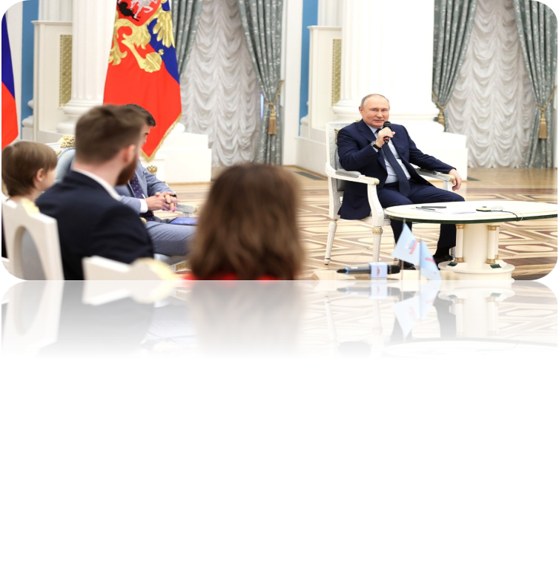
Цель воспитательной работы
Целью воспитательной работы на 2022-2023 учебный год явились слова В.В.Путина
(Стратегия развития воспитания в Российской Федерации (до -2025г.):
«Формирование гармоничной личности, воспитание гражданина России зрелого, ответственного человека, в котором сочетается любовь к большой и малой Родине, общенациональная и мническая идентичность, уважение к культуре, традициям людей, которые живут рядом».

Slide 48
Воспитательная работа лицея
Воспитательная работа лицея в 2022-2023 учебном году осуществлялась в соответствии с поставленной целью - создание условий для социально - педагогической поддержки становления и развития высоконравственного, ответственного, творческого, инициативного, компетентного гражданина России. Вся работа была направлена на выполнение задач, соответствующих реализуемому этапу развития образовательной системы лицея, и на повышение эффективности учебно-воспитательного процесса.

Slide 49
Ключевые отличия воспитательной работы
2022-2023уч.года.
Ключевое отличие воспитательной работы в 2022-2023 учебном году по ФГОС — это конкретизация. Каждое требование в программах воспитания и в действиях классных руководителей было раскрыто и четко сформулировано по модулям программы, планам работы и внеурочной деятельности.
Вариативность выражалась в следующем : классным руководителям была дана возможность разрабатывать и реализовывать индивидуальные программы воспитания и внеурочной деятельности, анализировать и обобщать ,добиваться результатов в вопросах воспитания .
Появилось новое понятия «функциональная грамотность», данное направление стала неотъемлемой частью внеурочной деятельности ,появилась возможность обучающегося решать учебные задачи и жизненные ситуации на основе сформированных предметных, метапредметных и универсальных способов деятельности. Иными словами, учителя-предметники ,классные руководители помогали обучающимся понимать, как изучаемые предметы помогают найти профессию и место в жизни. Классные руководители организовывали экскурсии ,занимались проектной деятельностью. Тесное взаимодействие и единстве учебной и воспитательной деятельности помогало ученику в достижении личностных результатов освоения предметных программ.

Slide 50
Воспитательная работа лицея
Мы идём к достижению стратегической цели российского образования – воспитания успешного поколения граждан страны, владеющих адекватными времени знаниями, навыками и компетенциями в соответствии с национальными и общечеловеческими ценностными установками.
Вся внеурочная деятельность в лицее была направлена на формирование социальной компетентности учащихся, развитие их творческого потенциала. Цель воспитания выполнена на хорошо, на выходе личность, свободная, талантливая, физически здоровая, обогащенная научными знаниями, способная самостоятельно строить свою жизнь способная к саморазвитию, с мотивацией к познанию; ценностно-смысловыми установки; со сформированными социальными компетенциями; личностными качествами; основами гражданской идентичности.

Slide 51
Ключевые направления воспитания 2022-2023гг:
гражданско-патриотическое,
духовно-нравственное,
эстетическое,
физическое,
экологическое воспитание
ценности научного познания.
При этом каждый пункт конкретизирован, и становится понятно, что в него входит

Slide 52
Анализ воспитательной работы лицея по ключевым направлениям

Slide 53
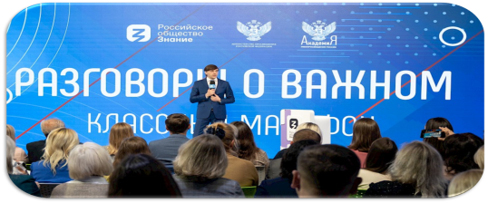
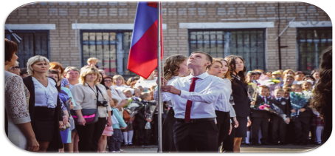
Модули воспитательной программы
Модули РПВ 2020-2021уч.г, 2021-2022 уч. г | Вызовы 2022-2023гг.
1.Инвариантные
«Классное руководство», «Школьный урок» «Курсы внеурочной деятельности» «Работа с родителями» «Самоуправление» * «Профориентация»* | Разговор о важном
2. Вариативные
«Ключевые общешкольные дела» «Детские общественные объединения» «Экскурсии, экспедиции, походы» «Организация предметно-эстетической среды» | Поднятие флага
3. По выбору лицея
«Школьный музей», «Школьный театр», «Спортивный клуб»,«Волонтерство», «Профилактика и безопасность», «Дополнительное образование», «Наставничество», и др.

Slide 54
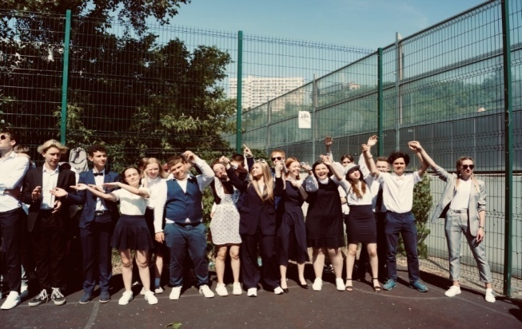
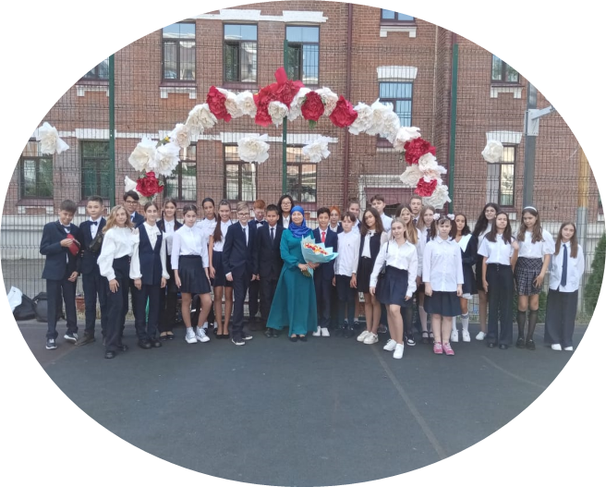
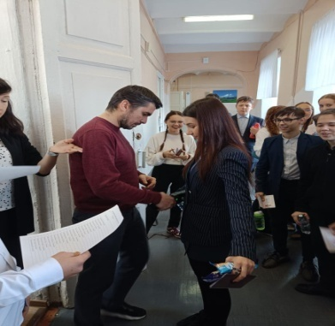
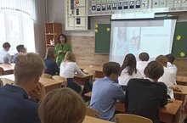
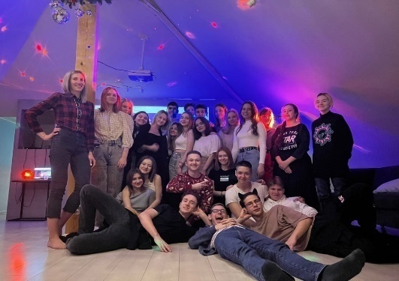
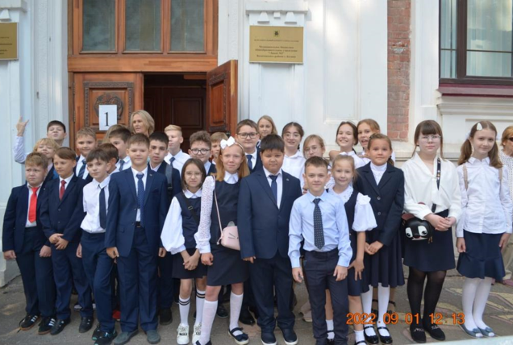
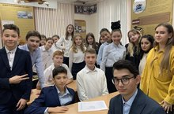
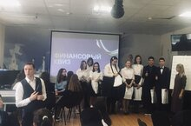
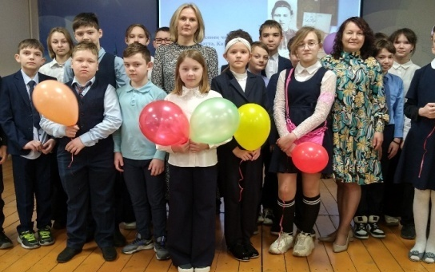
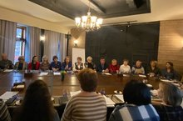
Модуль «Классное руководство»

Slide 55
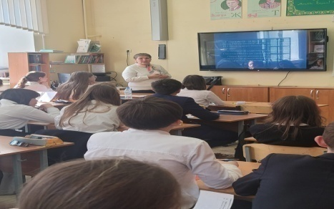
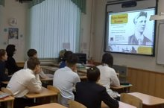
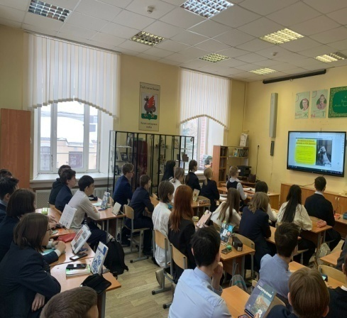
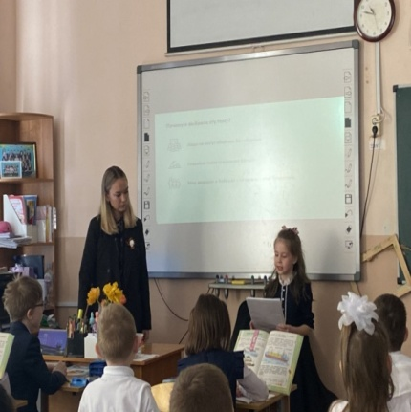
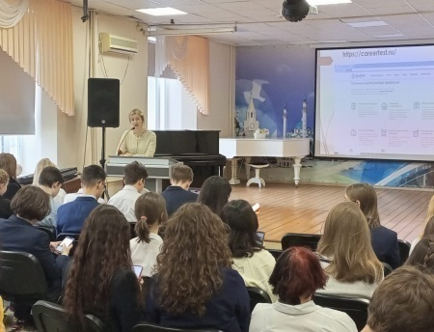
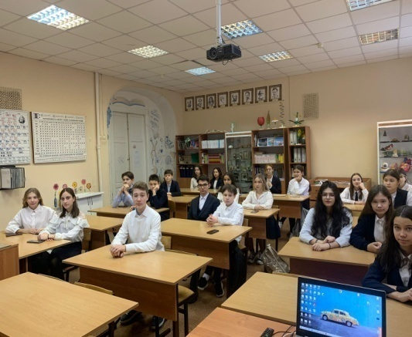
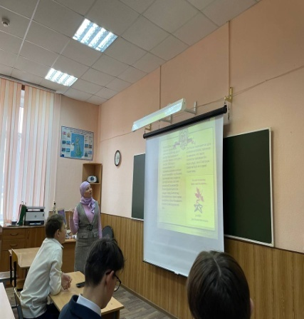
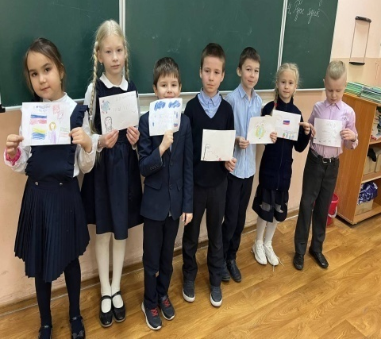
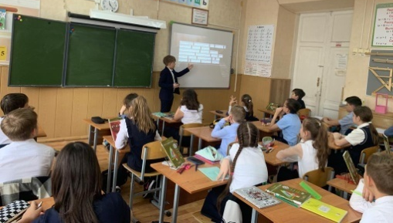
Модуль «Школьный урок»
Педагоги лицея реализуют воспитательный потенциал урока , который ориентирован на целевые приоритеты, связанные с возрастными особенностями учащихся.

Slide 56

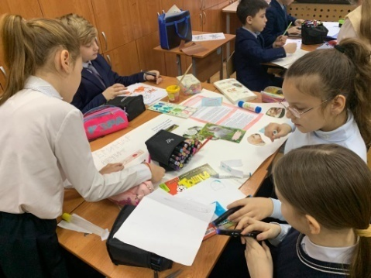
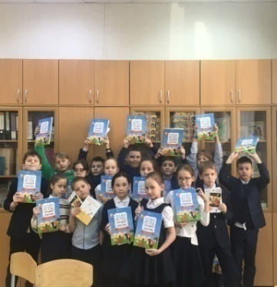
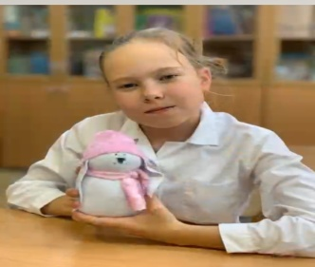
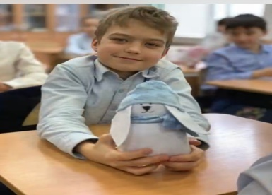
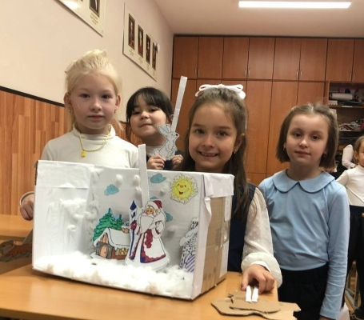
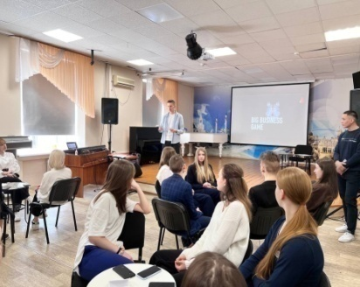
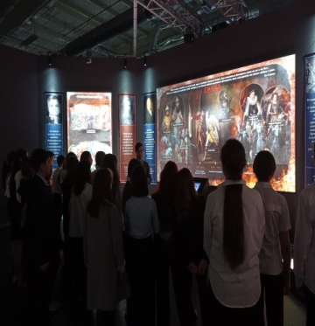
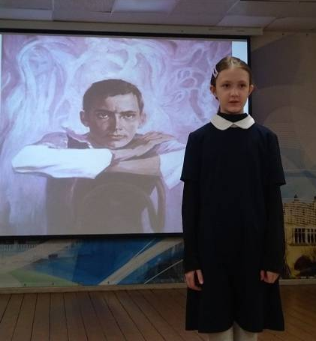



Модуль «Курсы внеурочной деятельности»

Slide 57



















Кружки в лицее 2022-2023

Slide 58














Модуль «Самоуправление»

Slide 59













Модуль «Экскурсии, экспедиции, походы»
Экскурсия в музей Г. Тукая (Арский район)

Slide 60









Модуль «Профилактика и безопасность».

Slide 61









Модуль «Профориентация»

Slide 62











Модуль «Ключевые общешкольные дела»

Slide 63


Экологический десант
Вырастили семена
Посадили растения в школьном дворе

Slide 64
достижения
Театральные коллективы: 1 место в международном фестивале в Санкт-Петербурге
Ученик года ( 4 ,10 кл)
Юнармейский отряд
Кэс-баскет- педагоги
2 место в районном конкурсе пришкольных территорий
Спартакиада по всем видам спорта -2 место

Slide 65


Мероприятия по развитию коммуникативных и познавательных навыков ( конференции)
Республиканские Кирилло-Мефодиевские юношеские научные чтения
Региональный этап Всероссийского конкурса юных чтецов «Живая классика»
Региональный этап Всероссийского конкурса сочинений,
конкурс «Без срока давности»
Профильные смены по русскому языку, литературе (Глаголъ, Логос)
Тотальный диктант
Республиканский конкурс научно-исследовательских и творческих работ школьников «Аксаковские чтения»
Республиканская научно-исследовательская конференция школьников
«Онегинские чтения»
Республиканская научно-исследовательская конференция школьников
«Рождественские чтения» Республиканская научно-практическая конференция школьников им.Л.Н.Толстого

Slide 66


ПРОЕКТНАЯ ДЕЯТЕЛЬНОСТЬ
В УНИВЕРСИТЕТЕ ТАЛАНТОВ
Конкурсы проектного творчества
Региональный конкурс Всероссийского конкурса научно-технологических проектов «Большие вызовы»;
Всероссийская образовательная инициатива по поиску и реализации научно-технологических проектов школьниками под руководством наставников «Сириус. Лето: начни свой проект».
Охват – 800 школьников ежегодно.
Проектное обучение
Проектный акселератор;
Школа «10 уровней проектов».
Прокофьева Вика
9в

Slide 67



«Разговоры о важном» в 2023/2024 учебном году
Принципы определения тематики
соответствие датам календаря
значимость для обучающегося события (даты), которое отмечается в календаре в текущем году

Slide 68
Основные нравственные ценности внеурочных занятий «Разговоры о важном»
Историческая память
Преемственность поколений
Патриотизм — любовь к Родине
Доброта, добрые дела
Семья и семейные ценности
Культура России
Наука на службе Родины

Slide 69


Бюджет на реализацию проекта
на 2023-2025 гг. составляет
1,2 млрд рублей
Год входа в проект: с 1 сентября 2023 года
Государственных и муниципальных школ в республике: 1410
Школ в проекте: 734 (52,6 %)
Количество ставок: 367
СПО в ведении республики: 87
СПО в проекте: 87 (100 %)
Муниципальные координаторы: 57
Специалисты ресурсного центра: 5

Slide 70
Центр детских инициатив
руководитель
заместитель руководителя
направления деятельности
председатель школьного ученического самоуправления
советник директора по воспитанию
физкультурно-спортивное
художественно-эстетическое
туристско-краеведческое
социально-гуманитарное
техническое
естественно-научное

Slide 71
Школьные пространства
Обязательные
Государственные символы Российской Федерации
Возможности и проекты для детей
РДДМ «Движение первых»
Юнармия
Всероссийский студенческий проект «Твой ход»
Платформа проектов «Добро.ru»
МДЦ «Артек», ВДЦ «Орленок», «Океан», «Смена»
Образовательный центр «Сириус»
Всероссийский проект «Билет в будущее»
Всероссийский конкурс «Большая перемена»
Платформа проектов «Россия - страна возможностей»
Общество «ЗНАНИЕ»
Программа воспитания детей младшего школьного возраста «Орлята России»
«Навигаторы Детства»
«Больше, чем путешествие»

Slide 72
Школьные пространства
Тематические
Города России
Природа России (совместно с Русским географическим обществом)
Исторические личности
Региональный компонент (люди, места, исторические события)
Крупнейшие работодатели России для СПО (РЖД, Росатом и т.д.)

Slide 73
Школьные пространства
Как я провел лето
Временные
Галерея «Бессмертный полк»

Slide 74

Орлята России
Название направления | Ценности и значимые качества
«Орлёнок-эрудит» | Познание
«Орлёнок-Хранитель» | Родина, Семья
«Орлёнок-Мастер» | Природа, Красота, Творчество
«Орлёнок-Лидер» | Команда, Дружба
«Орлёнок-Спортсмен» | Здоровье, Спорт
«Орлёнок-Доброволец» | Милосердие, Забота, Доброта
«Орлёнок-Эколог» | Природа, Родина
Планируемое количество участников

Slide 75
ПРОЕКТ
школы креативных индустрий
ПРОЕКТ
класс креативных индустрий:
1 класс,5 классы,10 классы
Проект с МФТИ
10 естественно-научный профиль

Slide 76
Вывод
Участие в общешкольных проектах и реализация классных проектов обеспечила активизацию социальных, интеллектуальных интересов, обучающихся в свободное время, развитие здоровой, творчески растущей личности, способной на социально значимую практическую деятельность и реализацию творческих инициатив.
Планы на 2023-2024 учебный год. В следующем 2023-2024г. Работа классных руководителей будет направлена на совершенствование форм и методов воспитания обучающихся в условиях ФОП и организация занятости обучающихся во внеурочное время, а также обобщение передового педагогического опыта классных руководителей, активное участие в конкурсах и фестивалях, соревнованиях разных уровней , проектная деятельность и работа по исполнительской дисциплине с отчетами и документами, будет продолжена.
Исходя из вышеперечисленного, целевыми ориентирами на 2023-2024 учебный год послужат:
1. Совершенствование системы воспитательной работы в классных коллективах;
2. Работа по совершенствованию системы классного и лицейского самоуправления, над повышением социальной активности обучающихся и классных руководителей;
3. Приобщение лицеистов к ведущим духовным, гражданско - правовым ценностям, социальной культуре ,привитие навыков ,экологического воспитания здорового образа жизни, творческого развития через активизацию работы в системе дополнительного образования, внеурочной деятельности, проектов РДДМ и других детских организаций " Орлята России" , " Движение первых";
4. Применение современных форм и методов обучения и воспитания детей, инновационных технологий, направленных на профессиональное самоопределение обучающихся;
5. Организация безопасного образовательного пространства, формирование у обучающихся навыков безопасного поведения
Проблема-это перегрузка детей и педагогов. Слабо организована работа по взаимопосещению внеклассных мероприятий, но те, которые удалось организовать, позволили классным руководителям научиться анализировать свою работу, правильно оценивать ее результаты, устранять недостатки. В течение учебного года изучался уровень состояния воспитательной работы в классах, проводилось анкетирование учащихся, родителей посещались и анализировались классные часы и другие внеклассные мероприятия.

Slide 77


Slide 78


Slide 79


Slide 80


Slide 81


Slide 82


Slide 83

Аттестация
Высшая категория
16 педагогов-31,7%
В прошлом году прошли аттестацию Вакилова Д.Г., Селиванова Г.В.
Первая категория
21 педагог-41,1%
В прошлом году прошли аттестацию Майорова Л.Г., Матвеева В.А., Рыжкова Л.Т.

Slide 84
Аттестация на 2023-2024 учебный год
Ингачева Е.Б.-высшая категория
Марценюк О.С.-высшая категория
Нургалеева А.З.-высшая категория
Переломова С.А.-высшая категория
Рисположенская О.В.-высшая категория
Тагирова Г.Г.-высшая категория
Шабернева Е.А.-первая категория
Шайдуллина Г.Х.-высшая категория
Шафеева Д.А.-высшая категория

Slide 85
Курсы повышения квалификации на 2023 год
Ахматханова Э.И.
Ахметзянов И.З.
Майорова Л.Г.
Переломова С.А.
Хайруллина А.А.
Шафеева Д.А.

Slide 86
Курсы повышения квалификации на 2024 год.
Вашурова Г.Т.
Гайнуллина Г.П.
Закирова Г.Г.
Закирова И.И.
Саттарова Ч.Р.
Сафиуллина Л.И.
Тагирова Г.Г.
Ингачев А.В.
Камалиева Г.И.
Матвеева В.А.
Назарова О.Е.
Панибратова Ю.Ф.
Саитова К.М.
Шайхутдинова А.А.

Slide 87

Молодые специалисты:
Крайнова А.А.
Шайхутдинова А.А.
Ингачев А.В.
Вафина А.М.
Ахтырская А.Н.
Каллина Д.Н.
Зиятдинова А.Б.
Ганиева А.А.

Slide 88
Нетворкинг»
1. Разнообразие знакомств
Для поддержания широкого и действительно разнообразного круга общения полезно
общаться не только со своими коллегами.
. Также важно сохранять хорошие отношения с профессорами и преподавателями.
Таким образом, благодаря разносторонним связям, можно собрать команду единомышленников
, обладающих разными качествами характера и степенью подготовки, что позволит успешно реализовать проекты или идеи.
2. Молодежные форумы
«Иволга» — обмен опытом профессиональных сообществ;
«Территория смыслов» — крупнейшая образовательная площадка России;
«Таврида» — форум молодых деятелей культуры и искусств.
3. Стажировки
4. Волонтерская программа
.

Slide 89
Лев Толстой — «Истинное воспитание ребенка есть воспитание самих себя».

